Slide 1

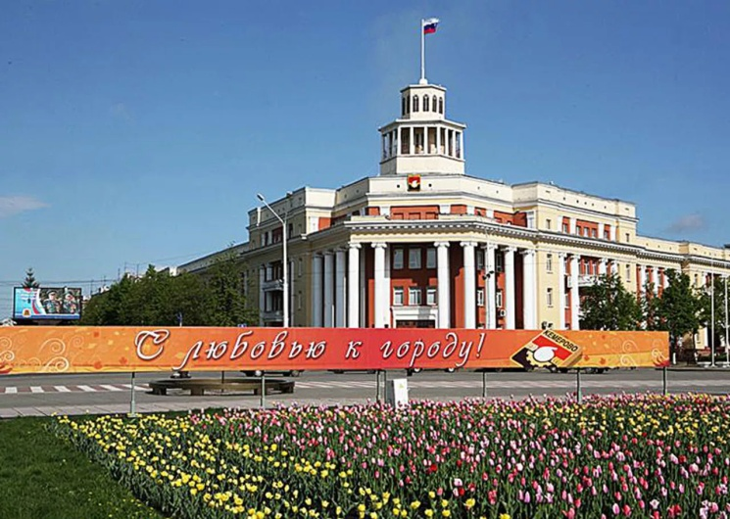

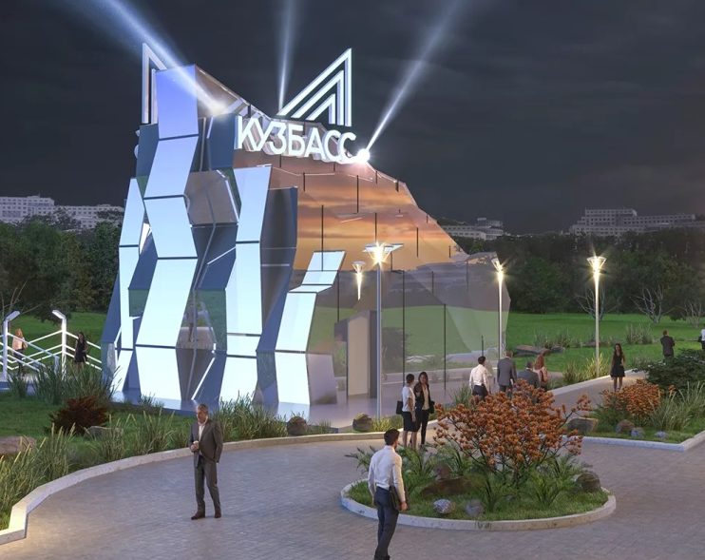

КВИЗ- игра
Кузбасс – жемчужина Сибири!

Slide 2
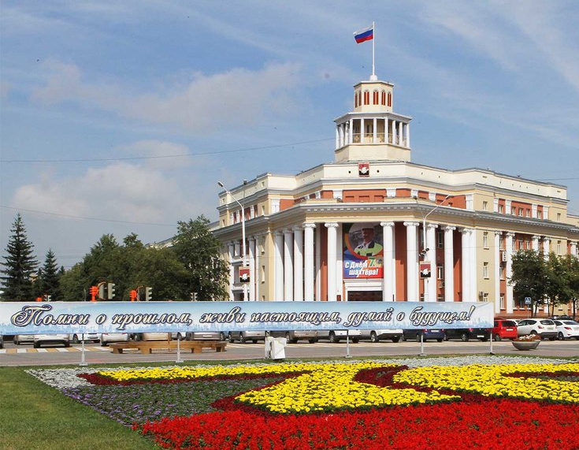


Кузбасс –
жемчужина Сибири!
За страницами истории
10
20
30
40
50
Улицы города
10
20
30
40
50
Герои-кузбассовцы
10
20
30
40
50
Памятники
10
20
30
40
50
семь чудес
кузбасса
10
20
30
40
50

Slide 3





За страницами истории
10
Коренное население Кузбасса?
Шорцы и телеуты

Slide 4

За страницами истории
20
О каком городе идет речь: первоначально город был основан в 1618 году как острог возле впадения реки Кондомы в реку Томь. В 1620 году острог перенесли на высокую террасу правого берега Томи
Новокузнецк

Slide 5

За страницами истории
30
Какой ученый дал название нашему краю?
Петр Чихачев

Slide 6

За страницами истории
40
В каком году Кемеровская область официально становится отдельным регионом?
В 1943

Slide 7

За страницами истории
50
О каком месте идет речь: в этом месте были обнаружены залежи каменного угля, которые впервые открыл Михайло Волков?
Горелая гора или Красная горка

Slide 8


Улицы города
10
Самый молодой проспект в г.Кемерово?
Пр. Михайлова

Slide 9
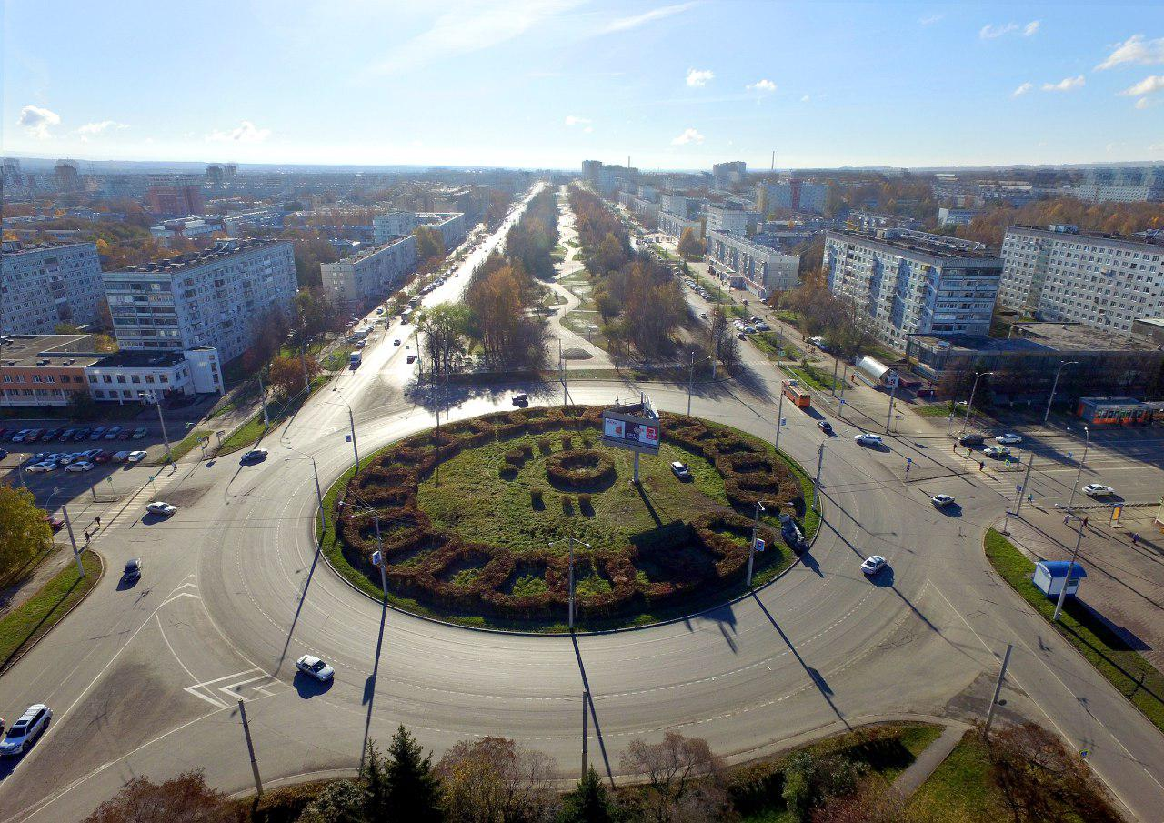

Улицы города
20
Самая длинная аллея в Кемерово?
Бульвар Строителей

Slide 10

Улицы города
30
Самая старая улица г. Кемерово?
Ул. Островского образована в 1915 г

Slide 11

Улицы города
40
О каком проспекте идет речь: самый широкий в городе - до 10 полос. Его протяженность - 7,85 км. С 1938 года по 13 апреля 1961 он назывался улицей Магистральной
Проспект Ленина

Slide 12

Улицы города
50
В честь кого названа улица Ворошилова?
В честь Климента Ефремовича Ворошилова, российского революционера, советского военачальника

Slide 13
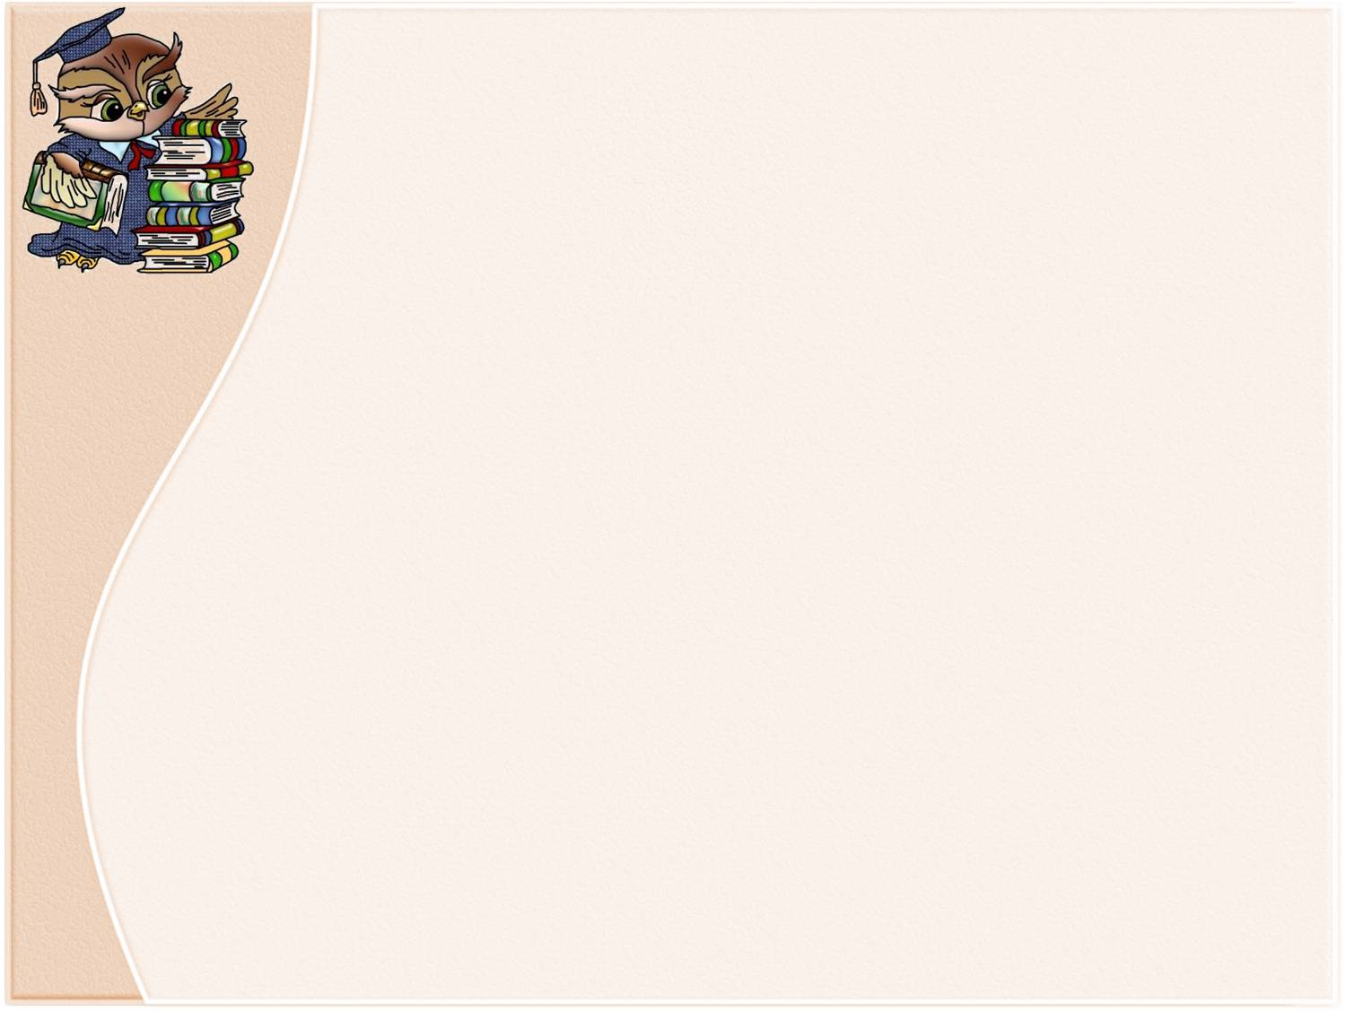

Герои-кузбассовцы
10
В честь неё назван один из самых больших парков в Кемерово
Вера Волошина

Slide 14

ВОЙНЫ
20
Назовите троих героев-кузбассовцев

Slide 15
Герои-кузбассовцы
30
Именем Героя названы:
улица в городе Кемерово,
школа № 2 города Донецка,
привокзальная площадь в г. Константиновка,
Сухаревская школа Могилёвского района.
Юрий Двужильный

Slide 16
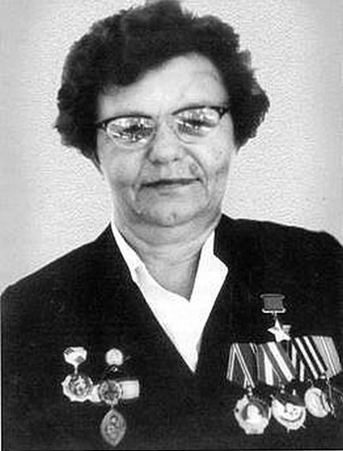
Герои-кузбассовцы
40
О ком идет речь: Единственная из женщин Кузбасса, которой было присвоено высокое звание Героя Советского Союза, а также за исключительное мужество, проявленное при оказании помощи раненым в боевых условиях, была удостоена высшей награды Международного Красного Креста – медали Флоренс Найтингейл.
ТУСНОЛОБОВА ЗИНАИДА МИХАЙЛОВНА

Slide 17
Герои-кузбассовцы
50
Именем этого героя названа гора на хребте Кузнецкого Алатау
Назаров Илья Семенович

Slide 18
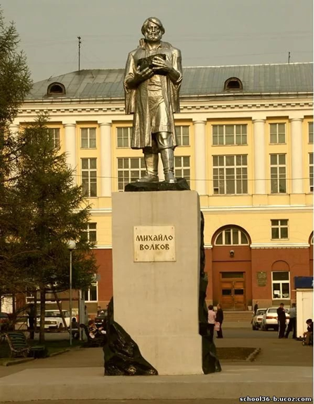

Памятники
10
Где расположен этот памятник?
Площадь Волкова

Slide 19
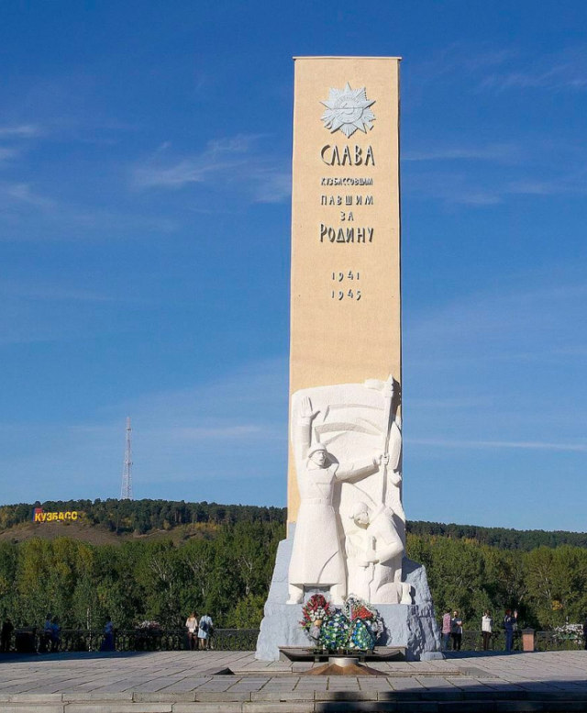

Памятники
20
О каком памятнике идет речь: он был установлен в 1970 году в самом начале ул. Весенней (Центральный район). Скульптором является А.Д.Щербаков и архитектором Н.А.Ковальчук).
Мемориал славы

Slide 20
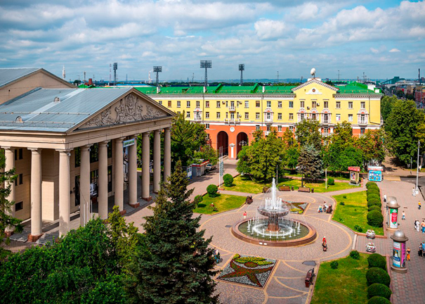
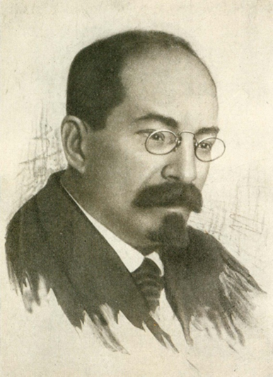

Памятники
30
В честь какого назван Драматический театр
г. Кемерово?
Луначарский
Анатолий Васильевич

Slide 21
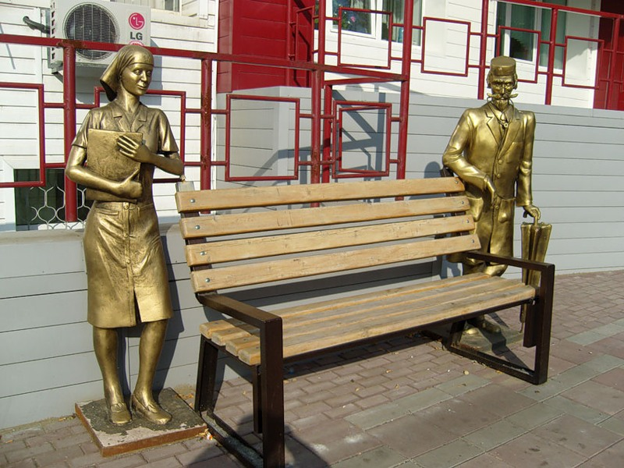

Памятники
40
Назовите памятник, посвященный медицинским работникам
г. Кемерово
скульптурная композиция «Скамья здоровья»

Slide 22
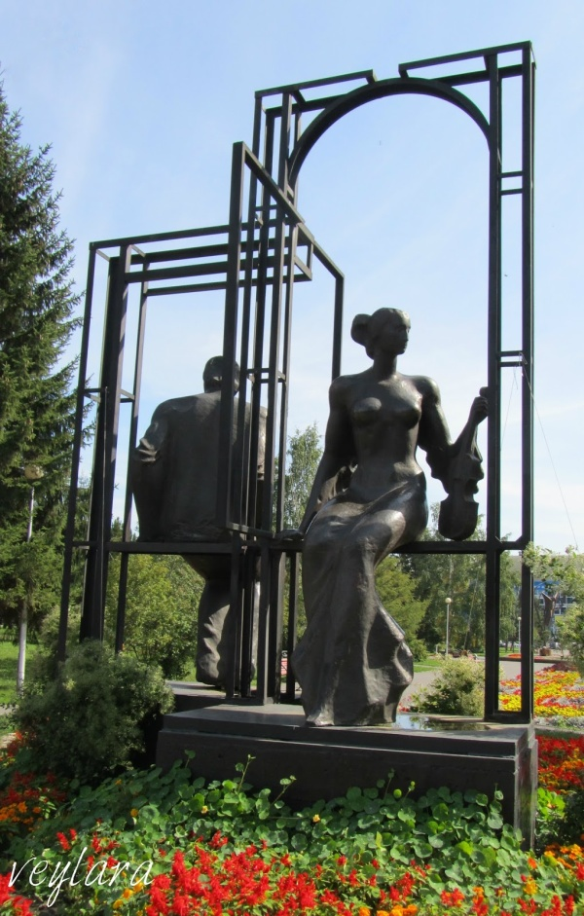

Памятники
50
О каком памятнике идет речь: Данная скульптурная композиция была установлена в сквере возле филармонии в 1985 году, и долгое время была загадкой для кемеровчан. Так как названия у памятника не было, то люди называли его сами, как хотели: «Скрипачка», «Парочка», «Поругавшиеся» и т.п.
«Двое в пространстве»,
автор А.П.Хмелевско

Slide 23

7 Чудес Кузбасса
10
Где располагаются Поднебесные Зубья?
На границе Кемеровской области и Хакасии. Вблизи города Междуреченска.

Slide 24

7 Чудес Кузбасса
20
Это существо ассоциируется с положительными эмоциями, со здоровым образом жизни, горными лыжами, свежим воздухом, а также является визитной карточкой одного из Чуда Кузбасса
Йети или снежный человек

Slide 25
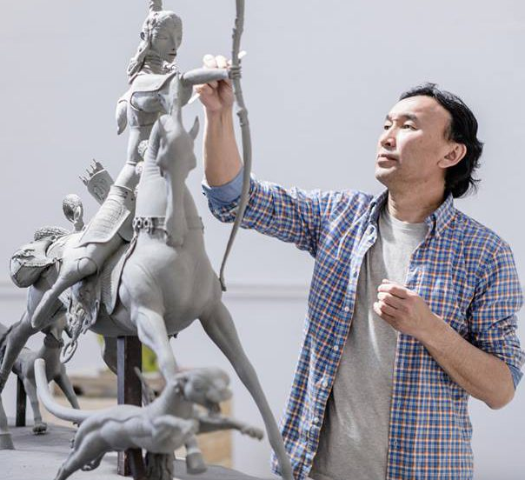

7 Чудес Кузбасса
30
Автор памятника Золотая Шория
Даши Намдаков

Slide 26
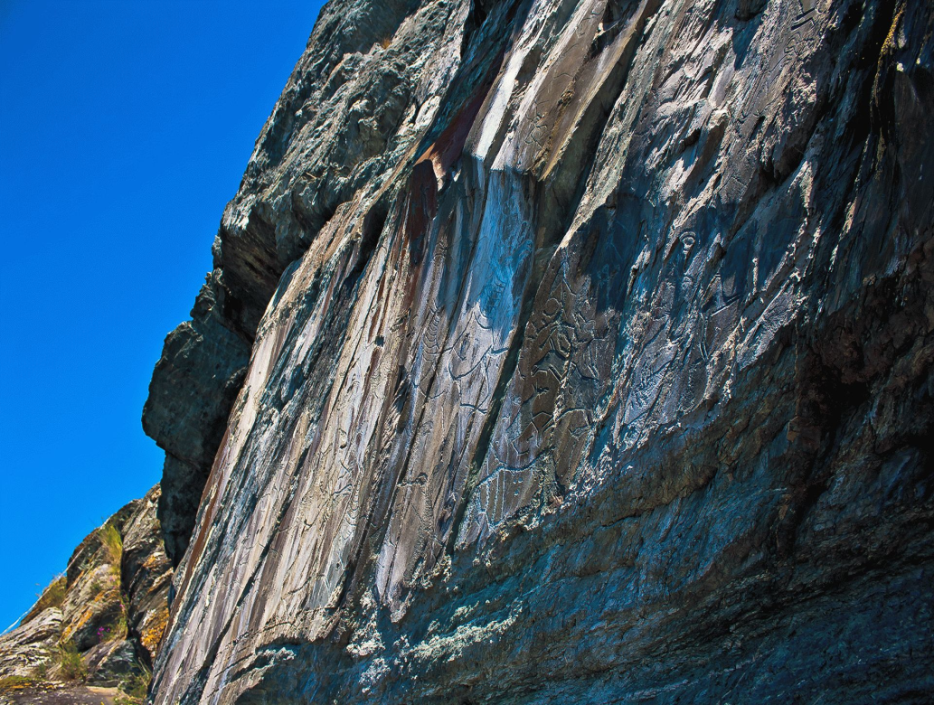
7 Чудес Кузбасса
40
Первый в Сибири памятник наскального искусства
Томская Писаница

Slide 27
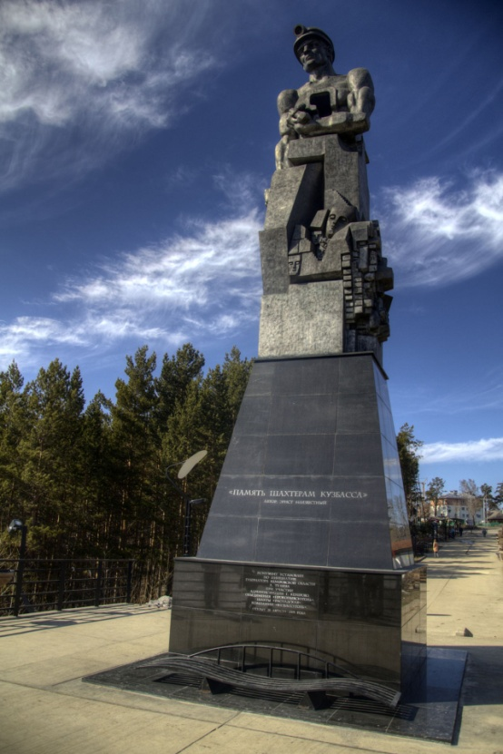
7 Чудес Кузбасса
50
О каком чуде идет речь: установлен в 2003 г. в музее «Красная Горка», автор скульптор- Эрнст Неизвестный?
Монумент «Память шахтерам Кузбасса»

